Slide 1
Exemple pratique formation des élèves à l’écrit de spécialité SVT du baccalauréat Général –
Quelques pistes pour former à la connaissance et l’utilisation des arguments

Slide 2
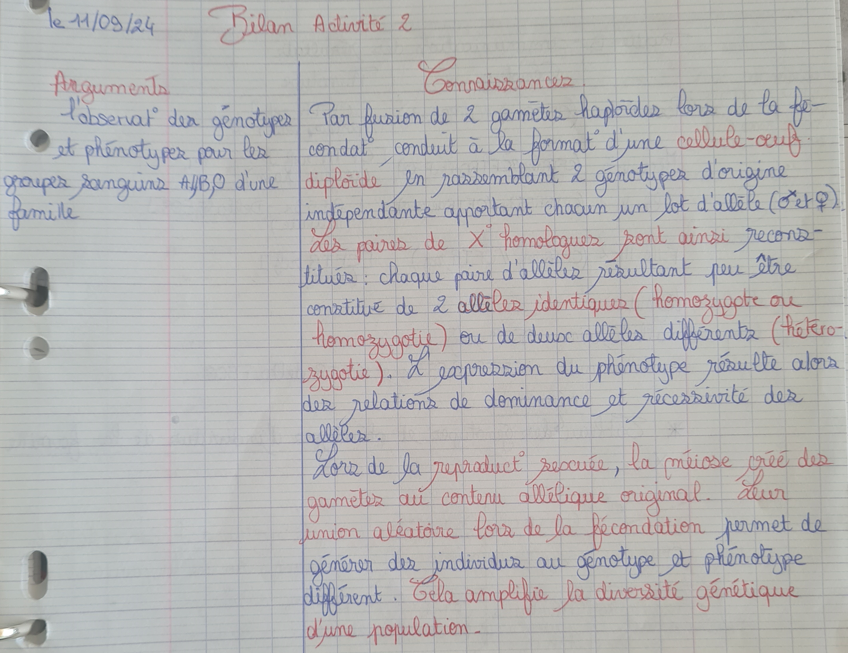
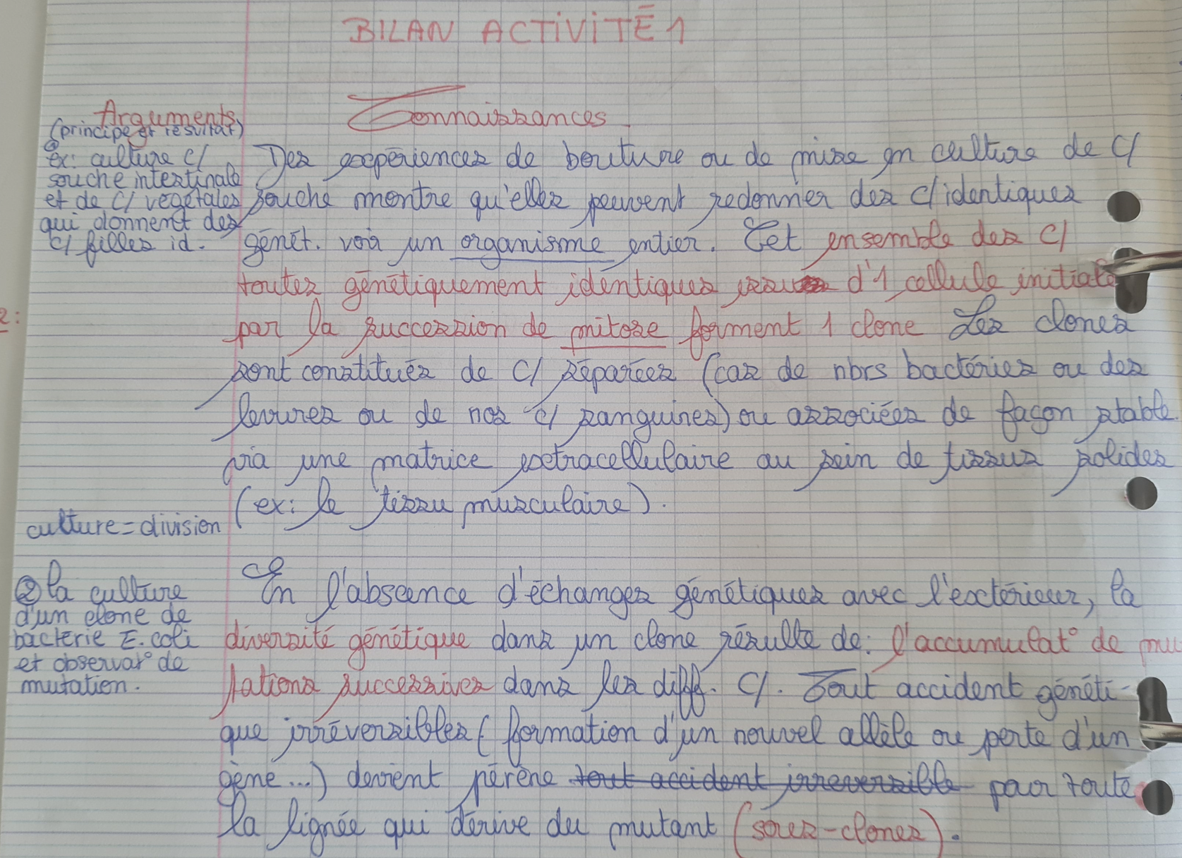
Associer les arguments (expériences, observations, exemples) travaillés en activité aux connaissances dans les bilans

Slide 3
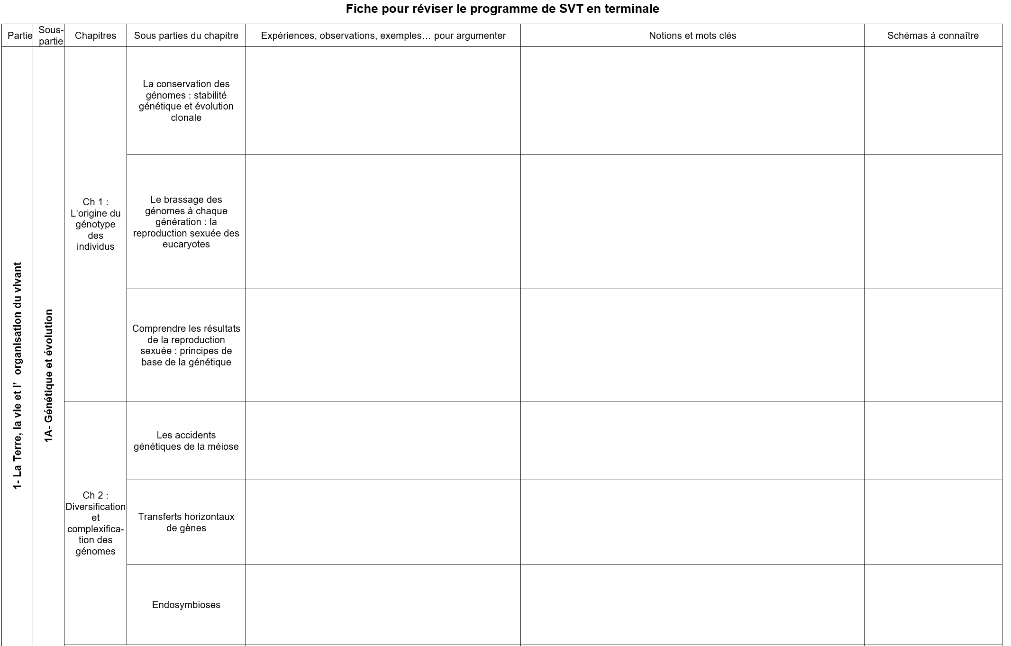
Faire compléter un tableau synthétique aux élèves tout au long de l’année en indiquant les arguments et notions clés

Slide 4
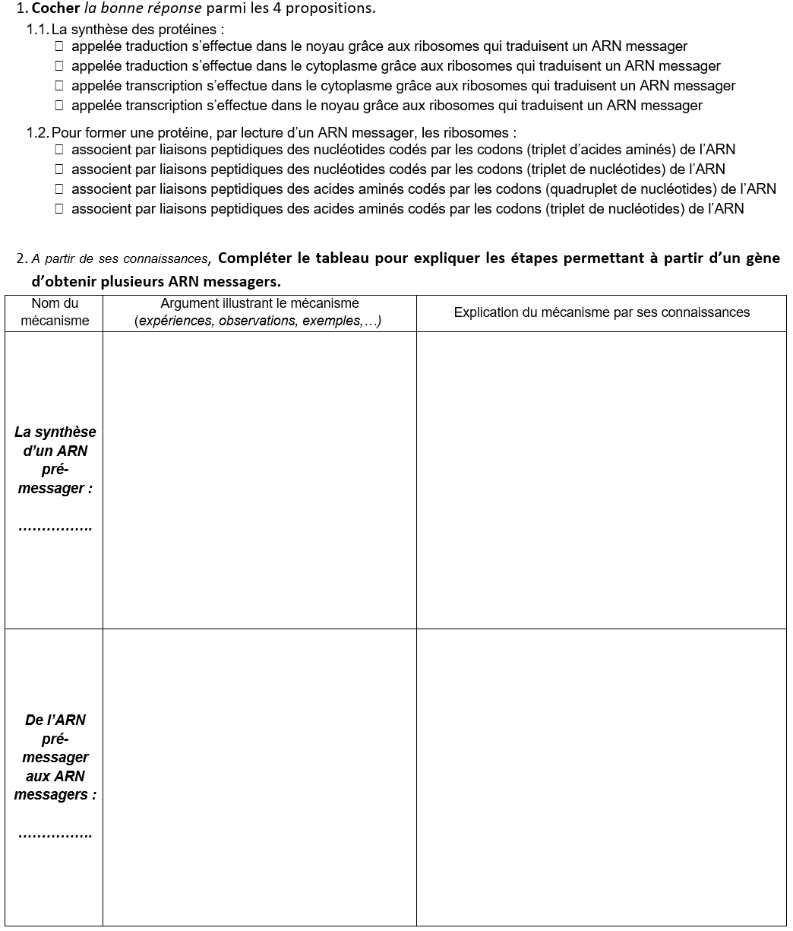
Poser des questions orales en début de séances ou questions écrites en évaluation formative ou sommative portant sur les connaissances mais aussi demandant d’associer un argument à une idée/notion

Slide 5
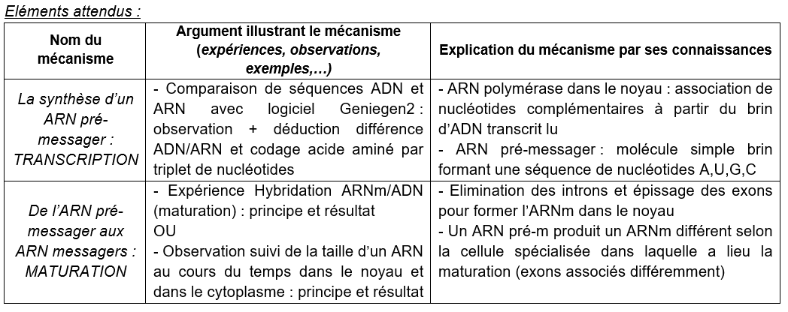
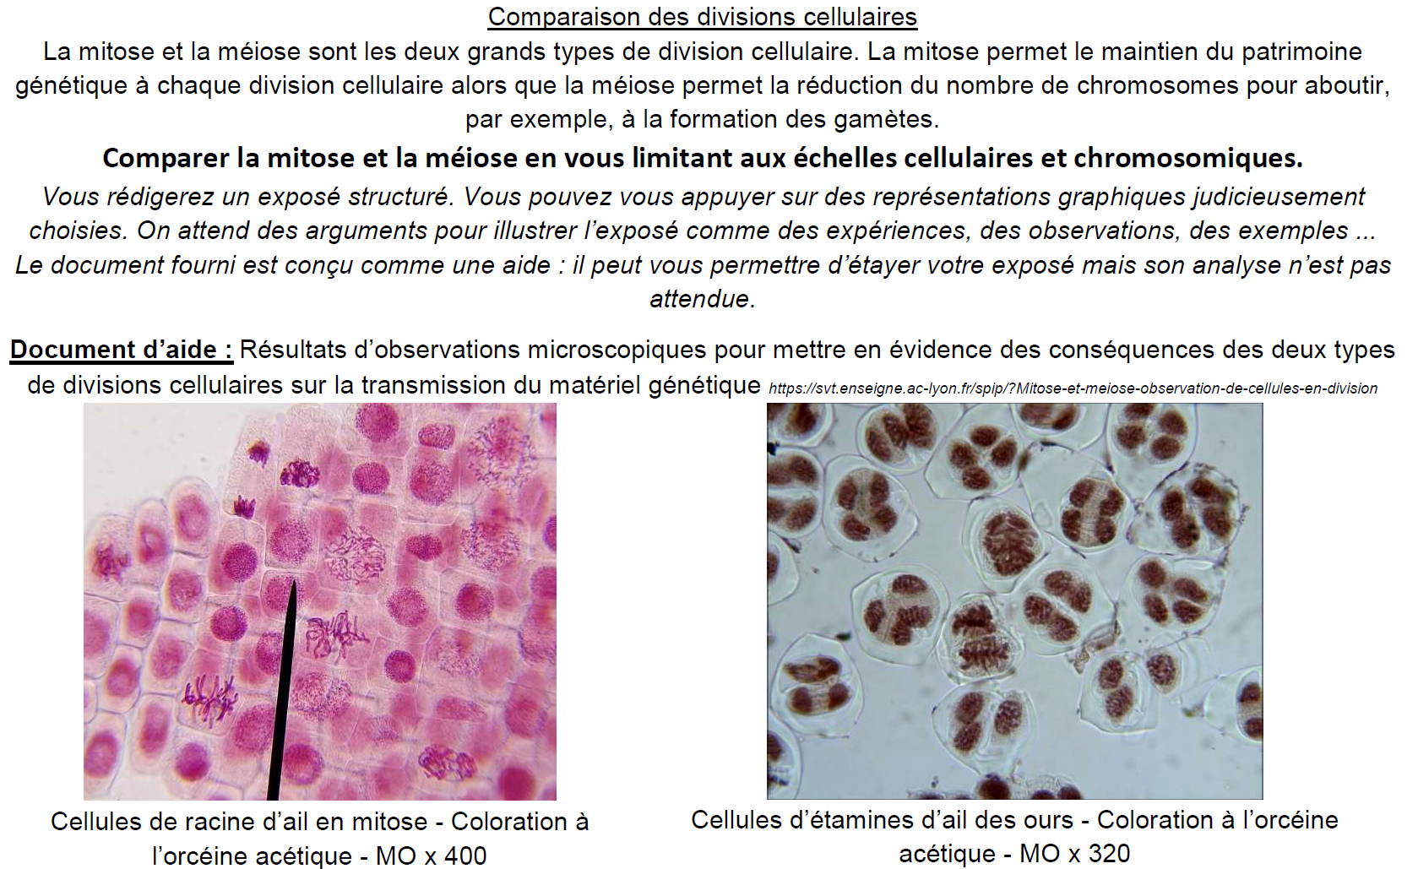
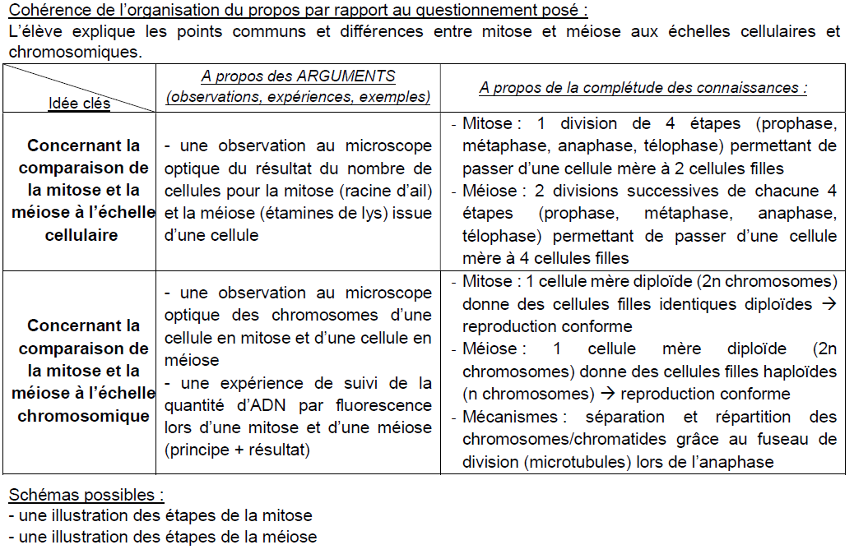
Réaliser des corrigés d’exercices de type 1 en ciblant les arguments pour chaque grande idée

Slide 6
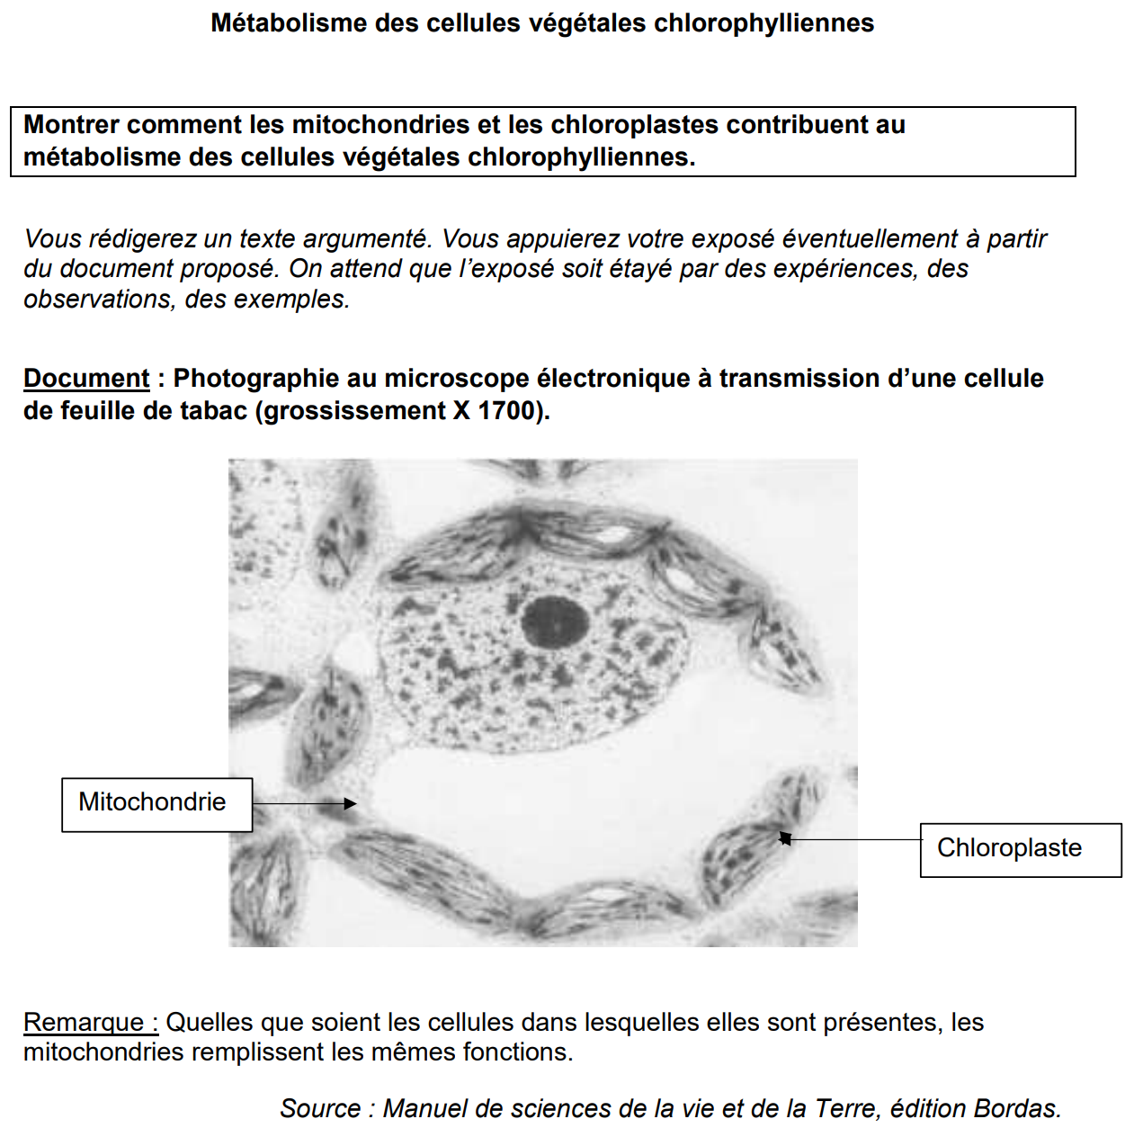
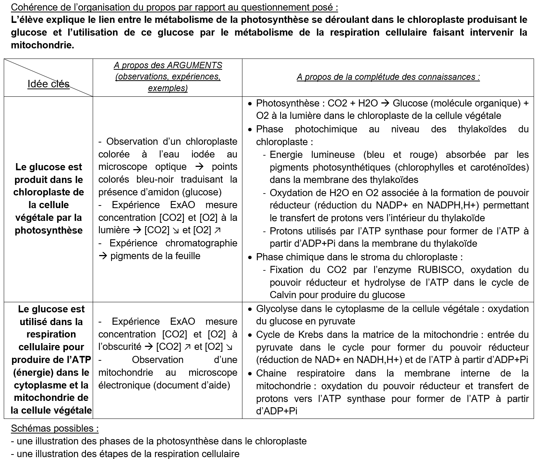
Réaliser des corrigés d’exercices de type 1 en ciblant les arguments pour chaque grande idée

